Slide 1

Droner båd
Dronebåd i LOS til automatisk undersøgelse

Slide 2


Hvem er jeg?
Navn: Gert Lauritsen
Bedrifter:
Svagstrømsingeniør
Medskifter af Skytem
SW&HW udvikler
Hobby og Fritid:
Brygger ØL
3 børn, kone, hus og Elbil

Slide 3
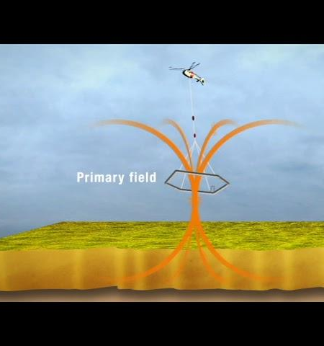

https://www.youtube.com/watch?v=AwNg--LtuMc

Slide 4
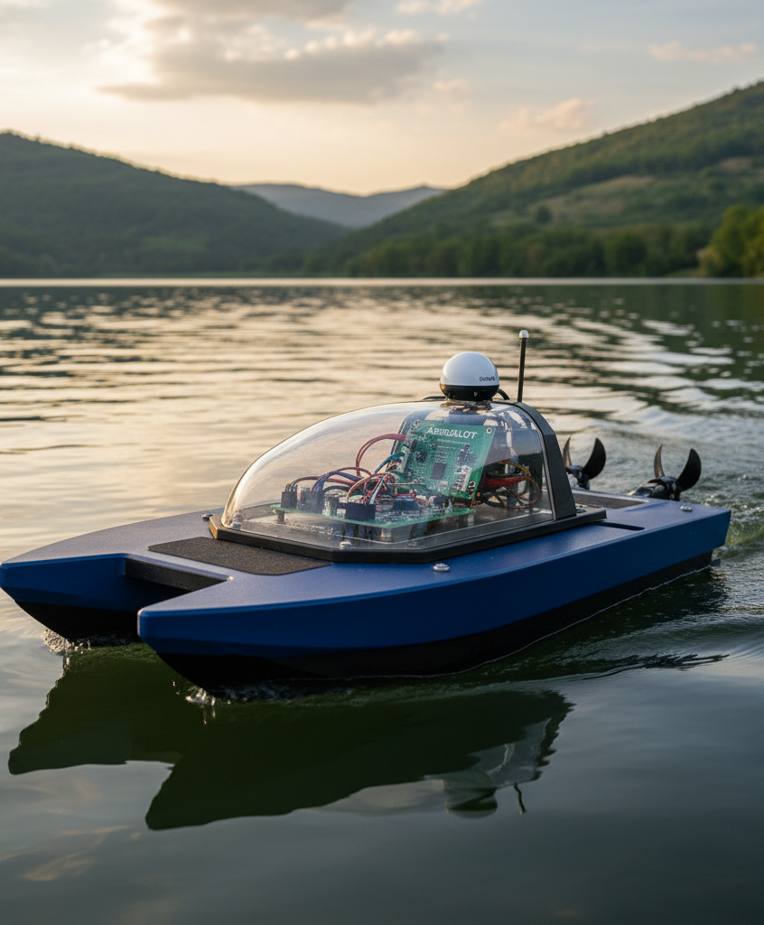
Dagens mål
Arduino (indblik i hvad der er bagved):
Elektroniken bagved
Software gennemgang og test
Felt test
ArduPilot
Systemoversigt
Kommunikation
Optimering

Slide 5
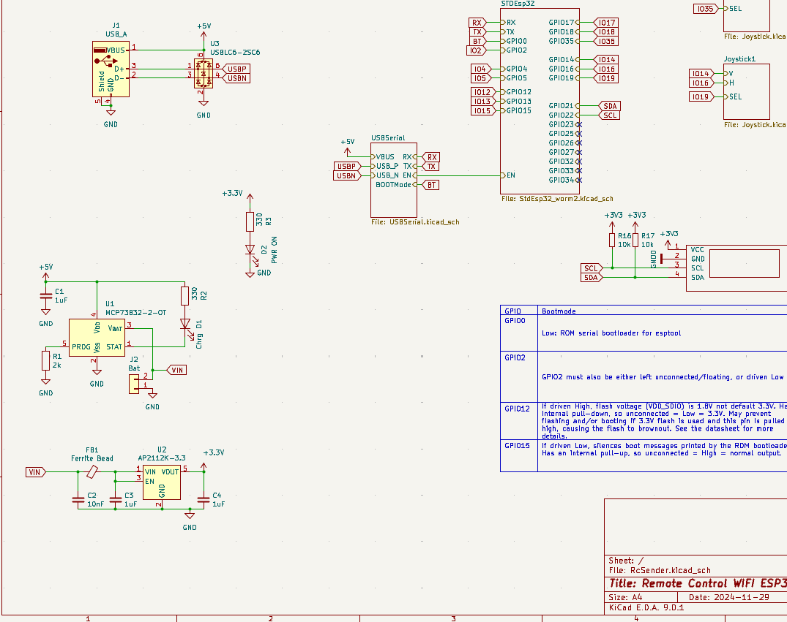
Elektroniken (sender)

Slide 6
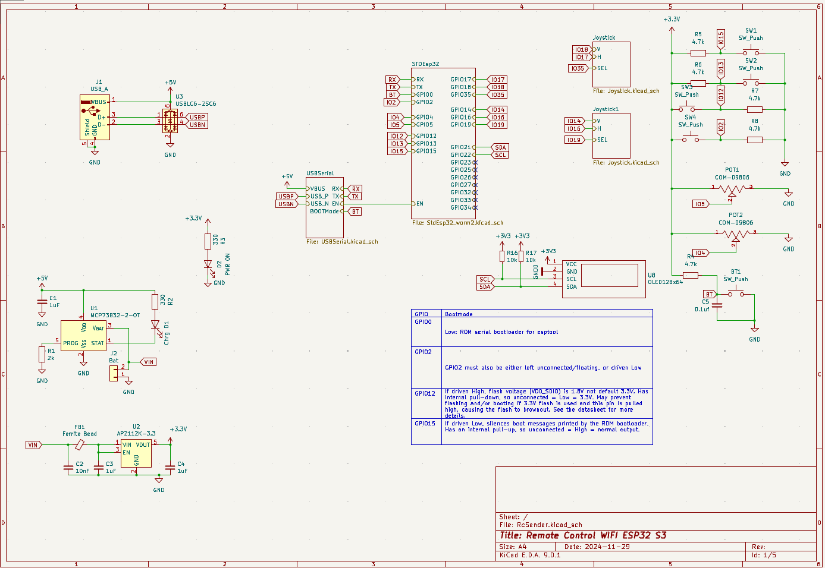

Slide 7
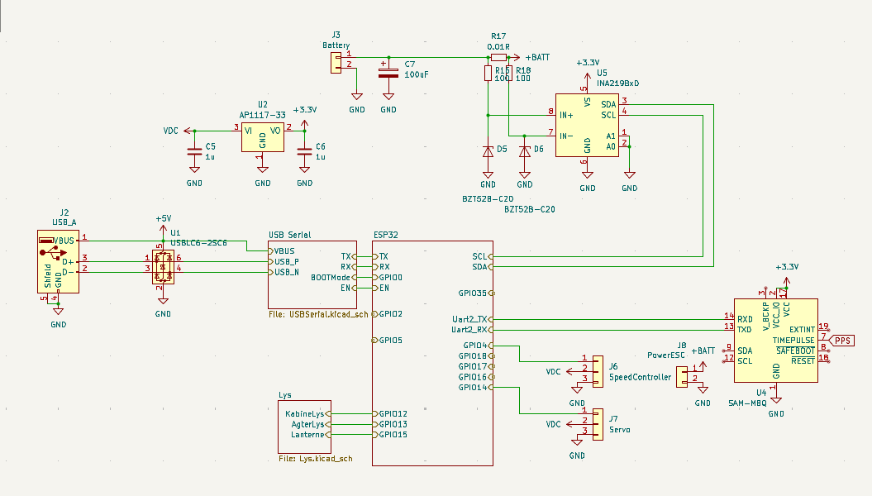
Elektronik Modtager

Slide 8
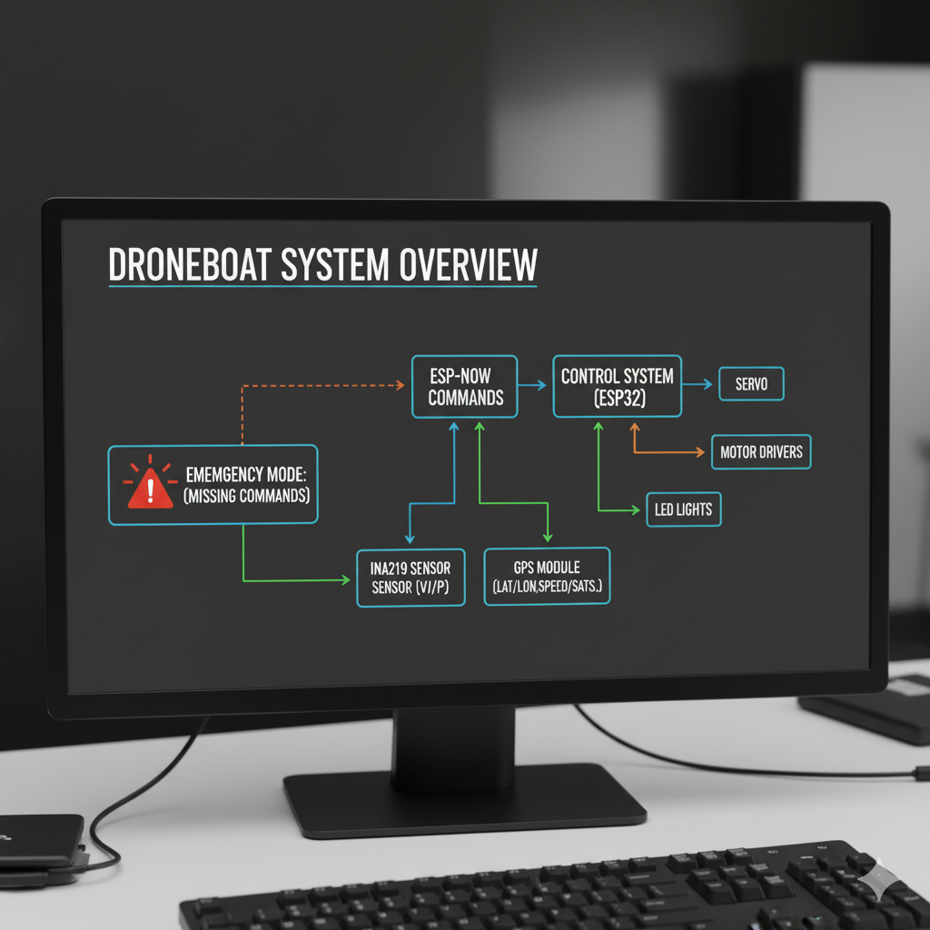
Systemoverblik
ESP-NOW kommandoer → Servo, motor og LED’er
Sensorer: INA219 (V/I/P) og GPS (lat/lon/hast./sats.)
Telemetri tilbage via ESP-NOW (hver 200 ms)
Nødtilstand ved manglende kommandoer

Slide 9
INA219 (I²C)
Wire.begin(21, 23) og ina219.begin()
Målinger: busV, shuntV, current_mA, power_mW
Kalibrering: 32 V / 2 A som udgangspunkt
Husk pull-ups på SDA/SCL (typisk 4,7 kΩ)

Slide 11
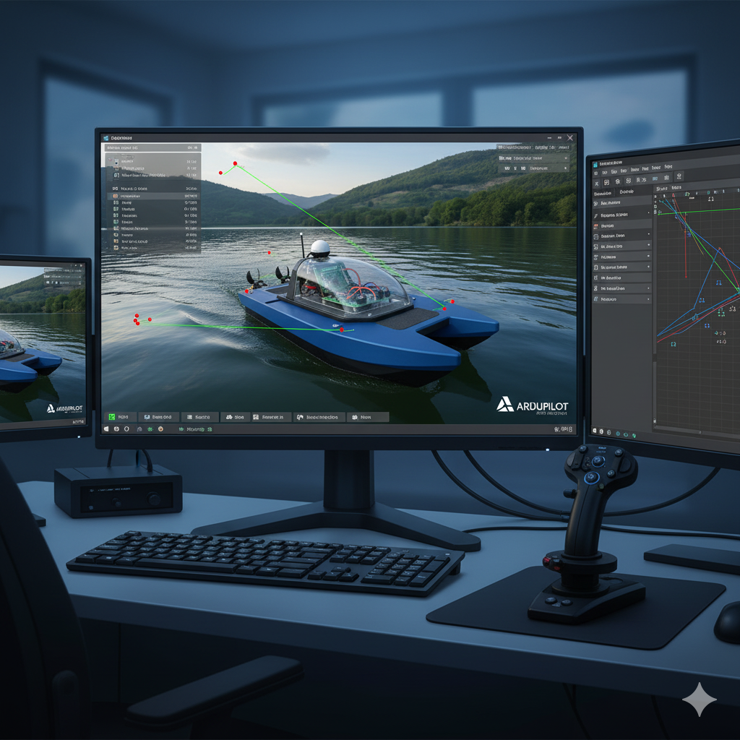
Software (RC del)
Sender
Modtager (Ens for begge senarier)
Telematri

Slide 12
Senderdel (ESP32 + PC-bridge) – overblik
Formål: Saml manuelle input (potmetre/knapper) og PC-kommandoer
ESP32 sender ESP-NOW CommandPacket til pilot og modtager telemetri
USB-seriel til PC for manuelt UI og logging/visualisering
Datavej: Pot/knapper ↔ ESP32 ↔ ESP-NOW ↔ Pilot | PC ↔ Seriel ↔ ESP32

Slide 13

Modtager
Sender telemetry over ESP-NOW
Modtager ESP-NOW kommando for servo position, motor speed, and LEDs på GPIO 12/13/15
Læser strøm/spænding fra INA219
Sender GPS (UART2) videre
Driver servo
Driver en PWM motor kontroller

Slide 14

Modtager kode gennemgang

Slide 15
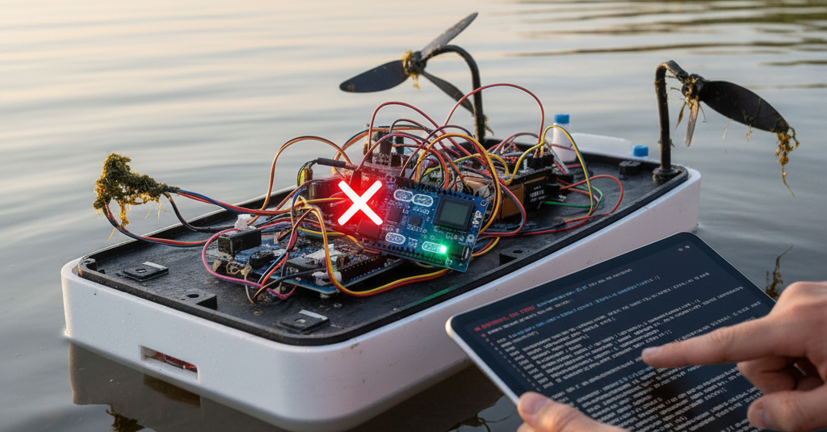

Problemer (Modtager)
Servo.h understøtter ikke esp32
Fjern det oprindelige bib og søg på ESP32Servo (Kevin Harrington) i stedet
C:\Users\bruger\AppData\Local\Arduino15\libraries\Servo).

Slide 16

PWM
Hvad man definere 2 PWM med hver sin freq, så er det den sidste der bestemmer, med mindre man gør noget ved det.

Slide 17
Telematri
Hvad er ESP-NOW pakker
Kommandoer (modtaget):
servo_us (1000–2000 µs typisk)
motor_duty (0–1023 -> PWM duty)
leds bitmask: bit0=GPIO12, bit1=GPIO13, bit2=GPIO15
Telemetry (sendt):
INA219: busV, shuntV, current_mA, power_mW
GPS: lat, lon, speed_kmh, sats, fixAge_ms

Slide 18
ESP-NOW – kort fortalt
Lav latenstid, uden adgangspunkt (AP)
WiFi.mode(WIFI_STA) og samme kanal på enheder
Send- og modtage-callbacks til status og data
Overvej kryptering og faste peers i produktion

Slide 19
ESP-NOW: Telemetripakke
// Telemetri (pilot → ESP-NOW) typedef struct __attribute__((packed)) { float busV; // Spænding (V) float shuntV; // Shunt-spænding (mV) float current_mA;// Strøm (mA) float power_mW; // Effekt (mW) double lat; // Breddegrad (°) double lon; // Længdegrad (°) float speed_kmh; // Hastighed (km/t) uint8_t sats; // Antal satellitter uint32_t fixAge_ms; // Millisekunder siden sidste fix } TelemetryPacket;

Slide 20
Sender kode gennemgang

Slide 21
Seriel protokol (PC ↔ ESP32)
Kommandoer til ESP32 (tekst, én pr. linje):
mode=manual | mode=pc
servo=1500 motor=512 leds=3
ESP32 → PC (NDJSON pr. linje):
{"type":"telemetry","busV":12.1,"current_mA":250,...}
{"type":"ack","mode":"pc"}

Slide 22
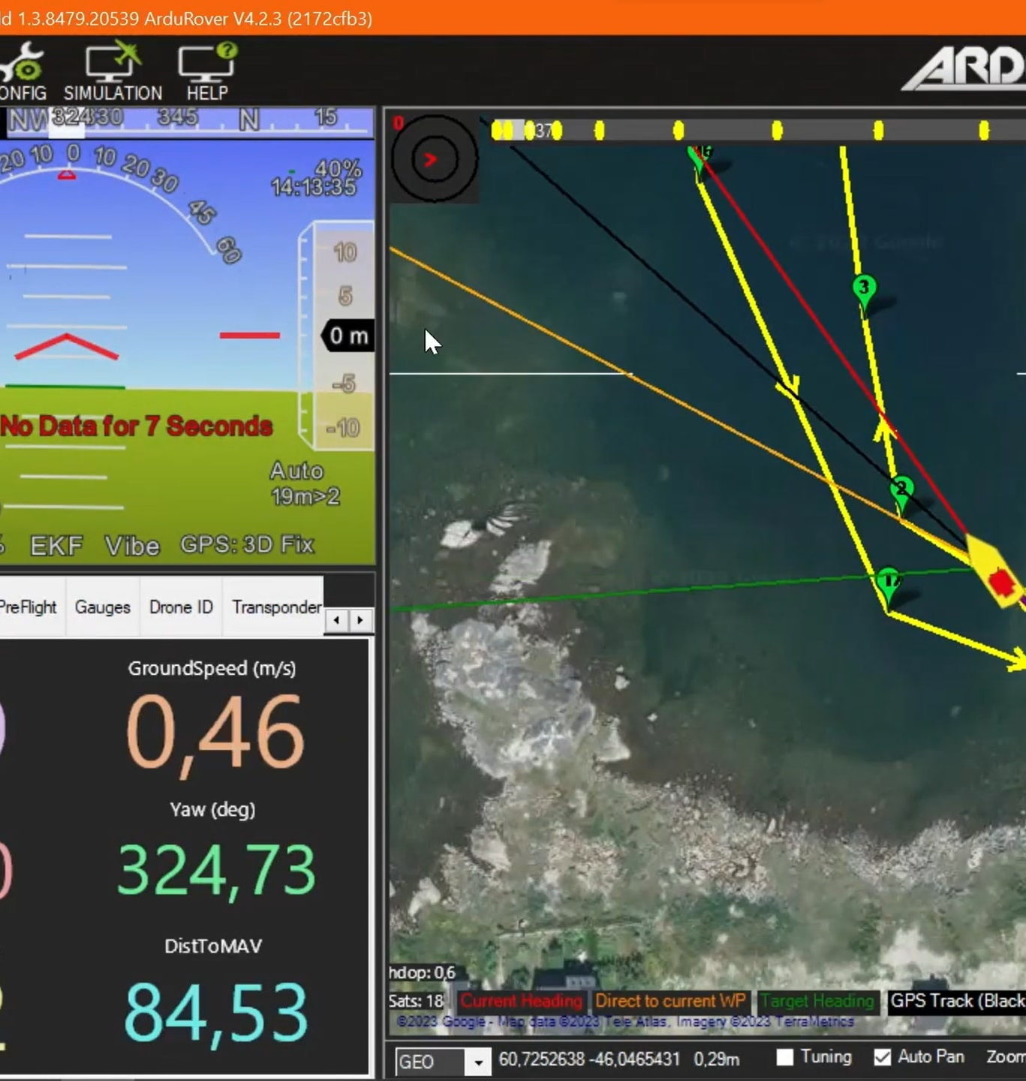
Arduino Pilot
Billed fra Aaveq Robotics

Slide 23
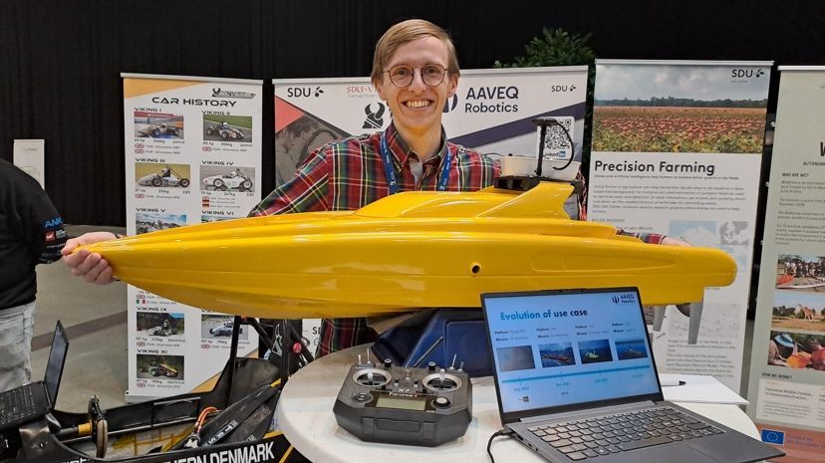
ArduPilot
Unmanned Surface Vehicle (USV)
Modular design
Open Source
Billed fra Aaveq Robotics

Slide 24


Slide 25
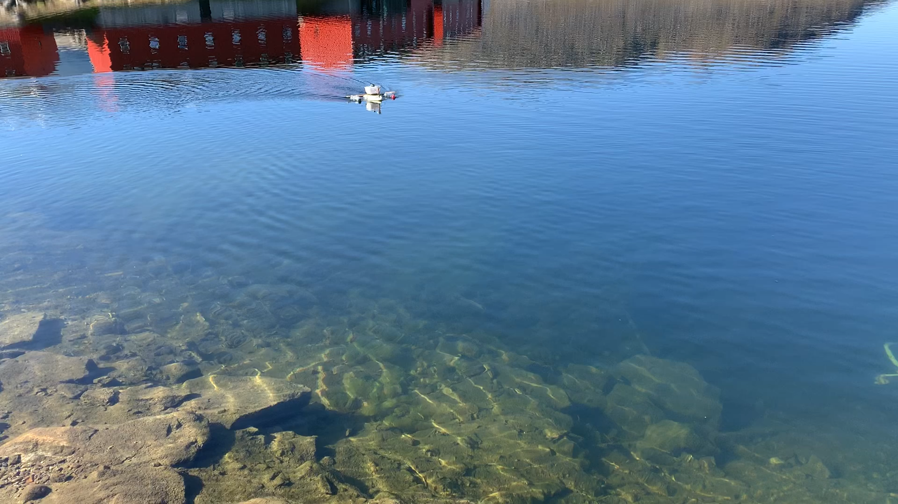

Slide 26

Aaveq Robotics

Slide 27
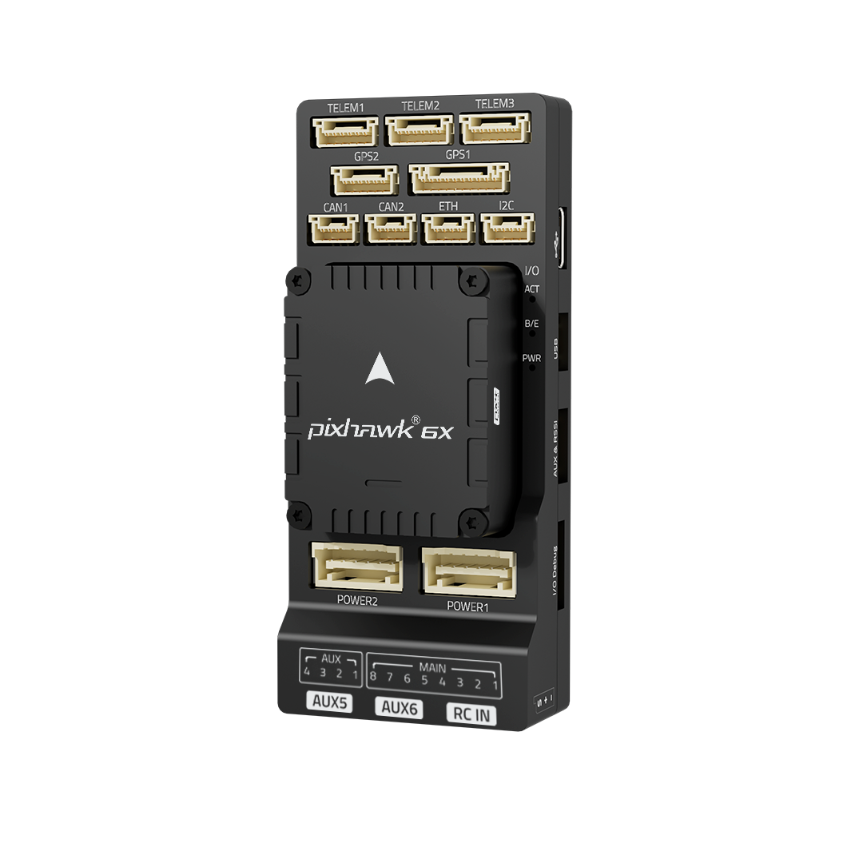
Pixhawk
Pixhawk er et avanceret, open source autopilotsystem til droner (ubemandede luftfartøjer). Det fungerer som dronens "hjerne", der behandler sensordata (fra f.eks. GPS, gyroskop og accelerometre) for at styre flyvningen. Systemet er kendt for sin fleksibilitet, pålidelighed og de mange funktioner, det tilbyder, understøttet af store open source software-fællesskaber som PX4 og ArduPilot. Det bruges bredt til alt fra hobbyprojekter til professionel kortlægning, inspektion og forskning.

Slide 28
Arkitektur – hvad snakker med hvad?
ESP32 Pilot Læser GPS + INA219, styrer servo (GPIO14), motor PWM (GPIO4), LED’er (12/13/15). Sender telemetri ud via ESP-NOW (til din sender/PC-bridge) og via MAVLink (til ArduPilot/GCS).
ArduPilot (flight controller) Forbinder via UART (TELEM-port) til ESP32 og ser MAVLink-telemetri (heartbeat, GPS, batteri). Kan sende RC_CHANNELS_OVERRIDE tilbage (også fra GCS), som din ESP32 tolker til servo/motor/LED.
GCS (QGroundControl / Mission Planner) Viser ESP32’s heartbeat, GPS og batteri. Kan sende RC override.

Slide 29
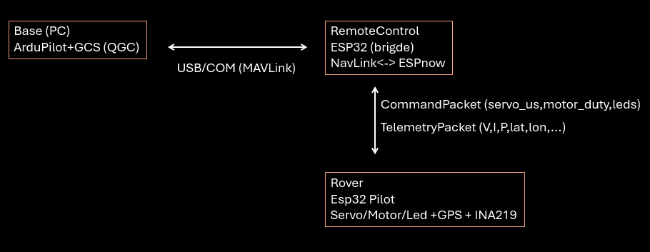
Systemoversigt (roller & dataveje)

Slide 30
Hvem gør hvad?
Funktion: Styrer servo (GPIO14), motor PWM (GPIO18) og LED’er (GPIO12/13/15). Læser GPS (UART2) + INA219 (I²C 21/22).
Kommunikation:
Modtager kommandoer via ESP-NOW (CommandPacket).
Sender telemetri via ESP-NOW (TelemetryPacket).

Slide 31
REMOTECONTROL (ESP32 Bridge)
Funktion: Oversætter mellem PC’ens MAVLink og Roverens ESP-NOW.
PC → RemoteControl: Modtager MAVLink (fx RC_CHANNELS_OVERRIDE) via USB-seriel og laver det om til CommandPacket → sender over ESP-NOW til Rover.
Rover → RemoteControl: Modtager TelemetryPacket (ESP-NOW), laver om til MAVLink (HEARTBEAT, GPS_RAW_INT, BATTERY_STATUS) → sender ud på USB-seriel til PC (ArduPilot/GCS).

Slide 32
BASE (PC)
Funktion: Kører ArduPilot (SITL eller ArduPilot for Windows/Linux) og evt. GCS (QGroundControl/Mission Planner).
Kommunikation: MAVLink over USB/COM til RemoteControl.
GCS ser telemetri (GPS/BATTERY/HEARTBEAT) og kan sende RC override via ArduPilot → videre til Rover.

Slide 33

Kode gennemgang

Slide 34
Komunikation
Sådan ser den streng ud vi får ud af brigde:
{"type":"telemetry","t_ms":40564,"busV":24.900,"shuntV":8.040,"current_mA":80.5,"power_mW":2006.0,"lat":0.0000000,"lon":0.0000000,"speed_kmh":0.00,"sats":0,"fixAge_ms":4294967295}

Slide 35
Install
Sådan opsætter du det (hurtigt)
Båd ESP32 (slave)
Fortsæt med at bruge din fungerende "båd"-firmware (den, der nu styrer servo + motor og allerede sender telemetri via ESP-NOW). Ingen ændringer er nødvendige lige nu.
PC-side ESP32 (bro)
Åbn PCBridge.ino i Arduino IDE (Board: ESP32 Wrover Module).
Hvis du kender bådens MAC-adresse, skal du indsætte den i boat_mac[]; ellers sendes den bredt ud (fint til en opsætning med 1 båd).
Upload til ESP32'eren, der er tilsluttet din PC. Åbn Serial Monitor @ 115200 – du skulle gerne se {"type":"pcbridge","status":"ready"}.
ArduPilot SITL + Python bro
Start ArduPilot SITL (f.eks. Rover):
sim_vehicle.py -v Rover --map --console
Installer afhængigheder: pip install pymavlink pyserial
Kør broen (erstat COM7 med din ESP32's port): python ap_bridge.py COM7
I Mission Planner/QGC skal du udføre en Radio/Output check: ArduPilot skulle begynde at udsende SERVO_OUTPUT_RAW; Python-broen vil oversætte dette til dine C <servo_us> <duty> linjer → båden bevæger sig.
Telemetri fra båden (GPS/spænding/strøm) vil strømme tilbage som MAVLink GPS_INPUT og BATTERY_STATUS ind i ArduPilot.
Anvendt kanalmapping
CH1 (ArduPilot) → styring → servo_us (1000–2000 µs)
CH3 (ArduPilot) → gashåndtag → lineært mappet til motor_duty (0–1023)
Du kan justere denne mapping i ap_bridge.py (søg efter CH_SERVO/CH_THROTTLE og konverteringen fra 1000→2000 til 0→1023).

Slide 36
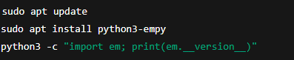
Ardupilot Windows 10/11 (recommended via WSL2 + Ubuntu)
Install WSL + Ubuntu (Power Shell)
wsl --install -d Ubuntu
Install prerequisites & clone ArduPilot (inside Ubuntu)
sudo apt update && sudo apt install -y git
git clone https://github.com/ArduPilot/ardupilot.git
cd ardupilot
git submodule update --init --recursive
./Tools/environment_install/install-prereqs-ubuntu.sh -y
. ~/.profile
Run SITL (example: Rover)
cd ardupilot/Rover
../Tools/autotest/sim_vehicle.py -v Rover --map --console --out=udp:127.0.0.1:14550

